Slide 1
Przerzutniki

Slide 2
Defenicja
Przerzutniki są
  elementami pamięci wrażliwymi na fronty sygnału.
Dlatego zachowanie przerzutnika jest kontrolowane przez
  dodatni lub ujemny front na określonym wejściu.
Sygnał ten nazywany jest
  sygnałem zegara,
  a odpowiednie wejście nazywane jest wejściem synchronizacji.
Przerzutniki mogą mieć sygnały sterujące
  set i reset,
  a także sygnał aktywacji przerzutnika.
Sygnały sterujące mogą być
  synchroniczne
  lub asynchroniczne w odniesieniu do sygnału synchronizacji.

Slide 3
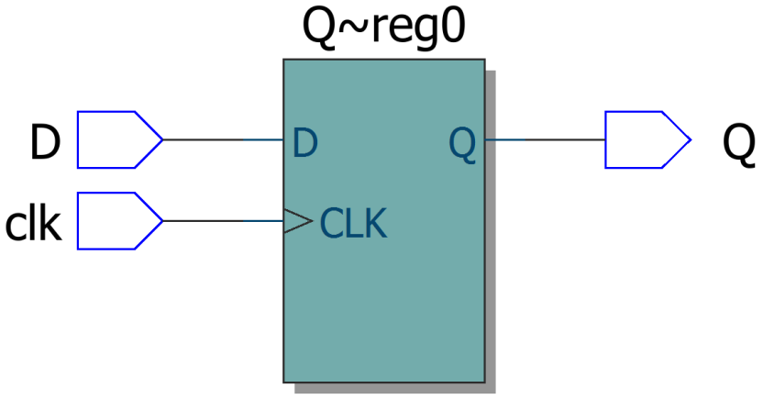
Przerzutnik typu D
module my_DFF (output reg Q,
input clk, D);
always @(posedge clk)
Q <= D;
endmodule

Slide 4
Opis przerzutnika D z sterującymi sygnałami resetowanja reset i ustawienia set
module my_DFF_with_control_sygnals
(output reg Q,
input D,
input clk, reset, set);
always @(posedge clk, negedge reset, negedge set)
begin
if (~reset) Q <= 1'b0;
else if (~set) Q <= 1'b1;
else Q <= D;
end
endmodule

Slide 5
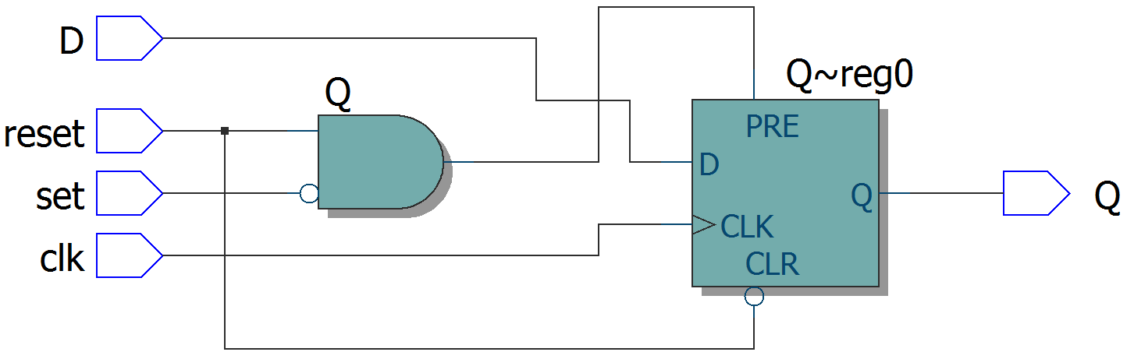
Wynik syntezy

Slide 6
Zasady opisu przerzutnikow
Dla prawidłowej syntezy przerzutników, a także zbieżności wyników syntezy i symulacji, przy opisywaniu przerzutników, musisz przestrzegać następujących zasad:
wszystkie fronty sygnałów sterujących przerzutnikiem (synchronizacja, reset, ustawienia)
  powinny być zawsze wymienione na liście czułości operatora;
pierwsza instrukcja w bloku zawsze
  musi być instrukcją if;
logiczna instrukcja instrukcji if
  powinna sprawdzić stan ustawienia lub resetowania przerzutnika;
kolejność sprawdzania warunków ustawienia lub resetowania (kolejność instrukcji if)
  musi odpowiadać kolejności sygnałów na liście czułości (w przykładzie my_DFF_with_control_sygnals, pierwszy reset, a następnie set);

Slide 7
instrukcje warunkowe instrukcji if powinny być proste, a zmienne w wyrażeniach nie powinny mieć indeksów, na przykład:
if (~ reset) lub if (reset == 1'b0),
if (set) lub if (set == 1’b1);
sygnał synchronizacji za pomocą syntezy jest określany automatycznie, jest to sygnał,
  który znajduje się na liście czułości,
  ale nie znajduje się w wyrażeniach warunkowych instrukcji if bloku always;
ostatni operator bloku always
  musi zdefiniować akcje (na przykład Q <= D) w przypadku pojawienia się niezbędnej krawędzi synchronizacji (w naszym przykładzie posedge clk);

Slide 8
wejścia sterujące przerzutnikiem mogą być sterowane przez wysokie lub niskie sygnały,
z wysokim poziomem aktywnym na liście czułości, sygnał powinien być rejestrowany ze słowem kluczowym posedge
  w naszym przykładzie clk,
z niskim poziomem aktywnym z negedge
  w naszym przykładzie dla reset i set;
w bloku always należy używać
  tylko operatorów nieblokujących przypisań „<=”.
Aby synchronizować sygnał sterujący,
  wystarczy wykluczyć go z listy czułości operatora always

Slide 9
Opis przerzutnika D z synchronicznymi sygnałami sterującymi
module my_DFF_with_sync_control_sygnals
(output reg Q,
input D,
input clk, reset, set);
always @(posedge clk)
begin
if (~reset) Q <= 1'b0;
else if (~set) Q <= 1'b1;
else Q <= D;
end
endmodule

Slide 10
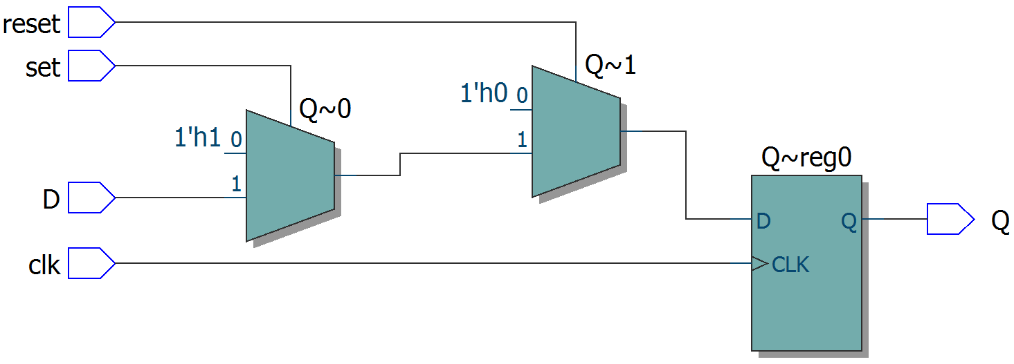
Wyniki syntezy

Slide 11
Odwrotne wyjście wyzwalacza jest opisane za pomocą oddzielnego przypisania ciągłego assign
module my_DFF_with_nQ
(output reg Q, output nQ,
input D,
input clk, reset, set);
always @(posedge clk, negedge reset, negedge set)
begin
if (~reset) Q <= 1'b0;
else if (~set) Q <= 1'b1;
else Q <= D;
end
assign nQ = ~Q;
endmodule

Slide 12
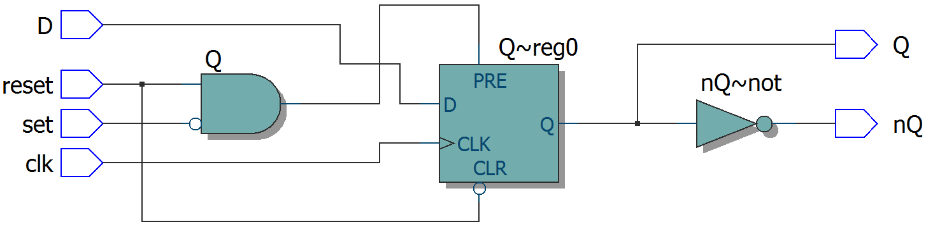
Wynik syntezy

Slide 13
Przerzutniki SR, JK i T.
Przerzutnik SR
Opisując przerzutnik SR w języku Verilog, problem polega na tym, że
  kombinacja sygnałów wejściowych S = 1 i R = 1 jest zabroniona dla przerzutnika SR.

Slide 14
module my_SRE (output reg Q,
input clk, R, S, ce);
always @(posedge clk)
if (ce) begin
if (R)
if (S) $display("zakazana kombinacja
przy wejściu
do przerzutnika SR");
else Q <= 1'b0;
else
if (S) Q <= 1'b1;
else Q <= Q;
end
endmodule

Slide 15
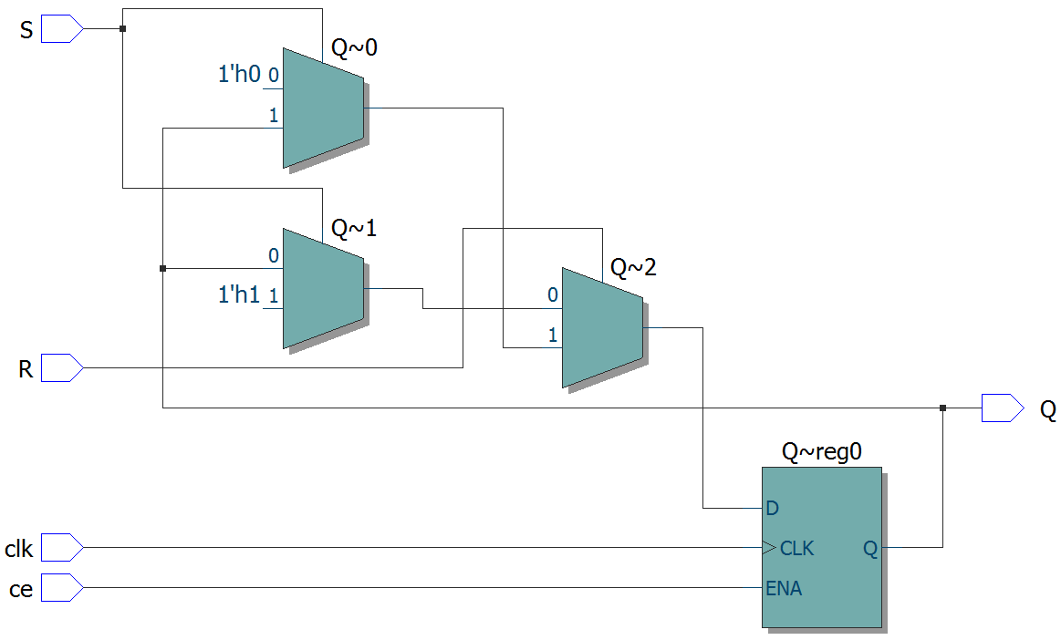
Wynik syntezy

Slide 16
Przerzutnik JK
Przerzutnik JK jest bardzo podobny do przerzutnika SR,
  z wejściem J odpowiadającym wejściu S
  i wejściem K odpowiadającym wejściu R.
Różnica między przerzutnikiem JK a przerzutnikiem SR polega na tym, że
  przy kombinacji J = 1 i K = 1, przerzutnik JK odwraca wartość wyjściową, jak pokazano w następującym kodzie:

Slide 17
Opis przerzutnika JK
module my_JKE (output reg Q,
input clk, K, J, ce);
always @(posedge clk)
if (ce) begin
if (K)
if (J) Q <= ~Q;
else Q <= 1'b0;
else
if (J) Q <= 1'b1;
else Q <= Q;
end
endmodule

Slide 18

Wynik syntezy

Slide 19
Przerzutnik T
module my_TE (output reg Q,
input clk, T, ce);
always @(posedge clk)
if (ce) begin
if (T) Q <= ~Q;
else Q <= Q;
end
endmodule

Slide 20
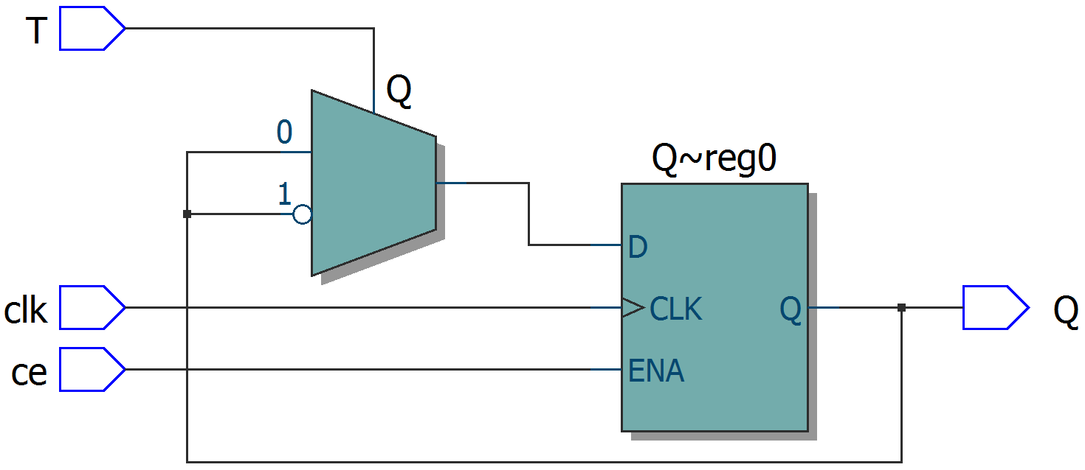
Wynik syntezy

